Slide 1

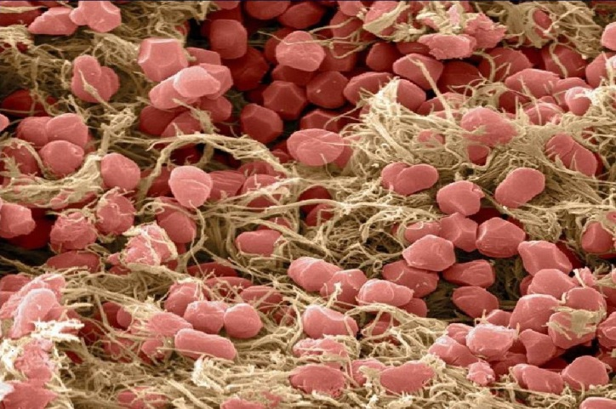



Postoperative Thromboseprophylaxe
D. Kröll
Department of Visceral Surgery and Medicine, Inselspital Bern

Slide 2


Risikofaktoren: Virchow’s Triad 1856
Endothelschaden
Chirurgie (besonders Orthopädie und Becken)
Trauma
Stase
Immobilität
Herzinsuffizienz
Thrombophilie
Cancer
Orale Kontraceptiva
Hereditäre Veränderungen (Factor V Leiden, PT mutation)

Slide 3
VTE Epidemiologie
Vermeidbare Todesursache bei hospitalisierten Patienten
Risko einer fatalen perioperativen PE ~0.8%
International Multicentre Trial. Lancet. 1975
150,000 to 200,000 Tote pro Jahr ; ~1/3 bei perioperativen Patienten
Horlander et al. Arch Intern Med. 2003;163:1711-1717
VTE Prävention hat höchste Priorität um die Sicherheit im Spital zu gewährleisten

Slide 4
Konsequenzen VTE
Beinschwellung, Diskomfort (DVT)
Dyspnoe, Thoraxschmerz, Hämoptyse, Hypoxämie (LE)
Fatale LE (Rechtsherzversagen)
Verlängerte Hospitalisation
≥3 Monate orale Antikoagulation
Postthrombotisches Syndom
Chron. thromboembolische pulmonale Hypertonie (~4%)
    Pengo et al. N Engl J Med. 2004;350:2257-2264.

Slide 5
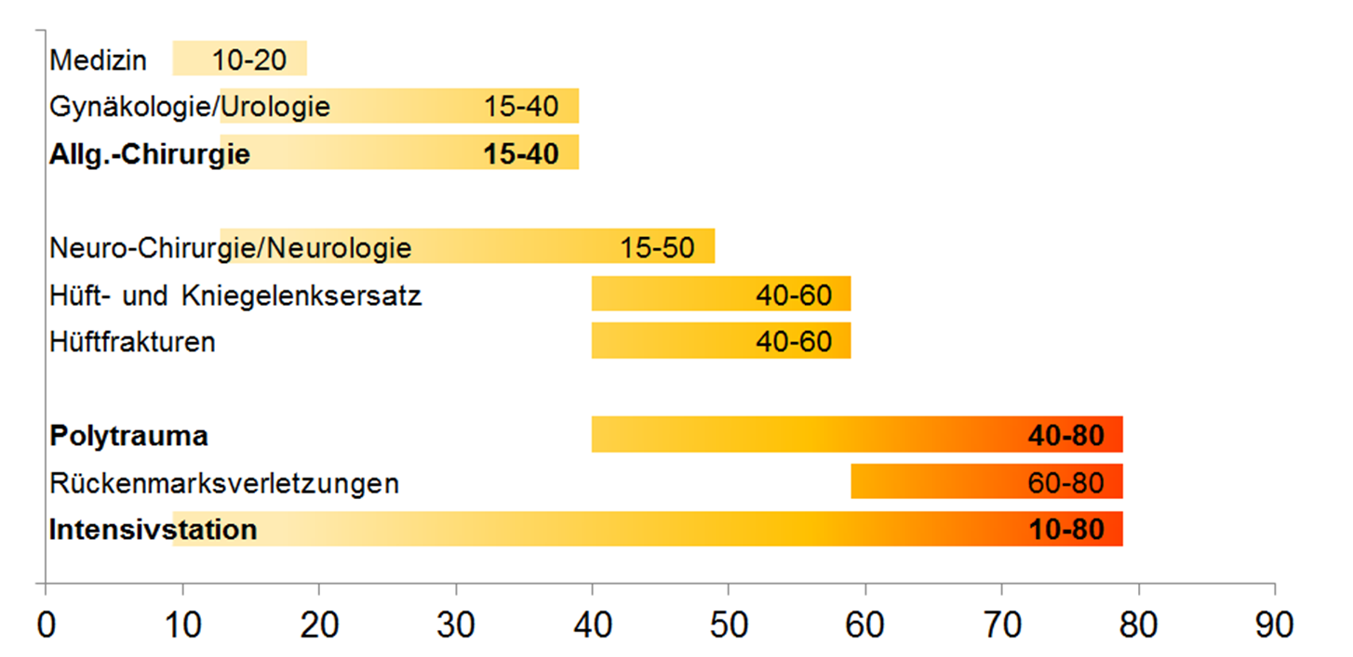
Expositionelles Risiko ohne medikamentöse Prophylaxe
TVT-Prävalenz (%)
Chest 2003 ,8 th ACPP, Leilinien

Slide 6
Prinzipien der VTE Prophylaxe- Virchow
Basismaßnahmen
Frühmobilisation, Bewegungsübungen, Anleitung zu Eigenübungen
Physikalische Maßnahmen (Stase)
Medizinische Thrombose-Prophylaxe-Strümpfe (MTPS)
intermittierende pneumatische Kompression (SCD)
Medikamentöse Maßnahmen (Hyperkoagulabilität)
    Unfraktionierte Heparine (UFH)
    Niedermolekulare Heparine (NMH)
    Fondaparinux
    Aspirin (?)

Slide 7
Patienteneigene Risikofaktoren und Risikosituationen
Die „Klassiker“
Hüftgelenkschirurgie
Niedriges Risiko
Mittleres Risiko
Hohes
Risiko
80%
Abdominalchirurgie
Frühere TVT/LE
Thrombophile Hämostasedefekte
Maligne Erkrankung
40%
ambulant immobilisierte Pat.
Höheres Lebensalter (über 60 J.)
VTE bei Verwandten 1. Grades
Chronische Herzinsuffizienz, Z.n. Herzinarkt
Übergewicht (BMI >30 kg/m2)
Akute Infektionen/ entzündliche mit Immobilisation
10%
Schwangerschaft und Postpartalperiode
Nephrotisches Syndrom
Stark ausgeprägte Varikosis
Therapie mit oder Blockade von Sexualhormonen

Slide 8
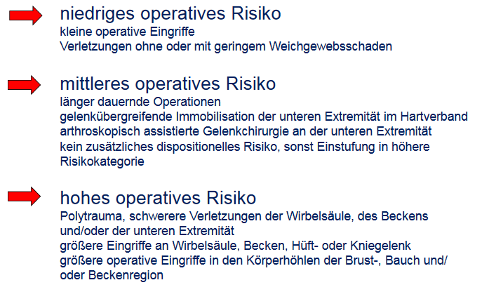

Risikogruppen
Expositionelles (Eingriffsbedingtes Thromboserisiko)

Slide 9
Risikostratifizierung Thromboseprophylaxe
Hat der Patient mehr als nur ein niedriges Risiko?
  nein ja, mittleres oder
  hohes Risiko
  Basismaßnahmen; Basismaßnahmen und
  medikamentöse Prophylaxe zusätzlich medikamentöse
  nur im Einzelfall Prophylaxe indiziert
  Physikalische Massnahmen können zusätzlich angewendet werden
  Clexane 40
Niedriges Risiko
Mittleres Risiko
Hohes Risiko
Mono-Embolex
Fragmin P
Fragmin P forte
Clexane 20
Clexane 40
Fraxiparin 0,3
Fraxiparin 0,2 bis 0,6

Slide 10
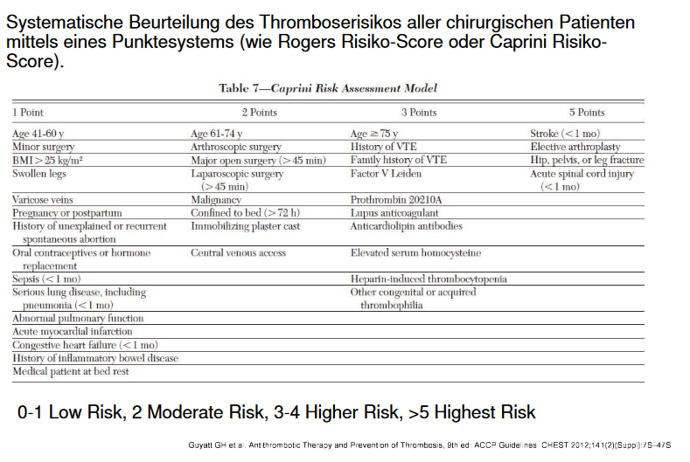
Thromboseprophylaxe in der Allgemeinchirurgie

Slide 11
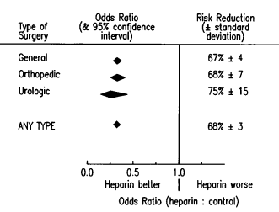
Thrombose - Risiko mit medikamentöser Prophylaxe
Abdominal- und Viszeralchirurgie
  35 Studien
  9.076 Patienten
  Standardheparin vs. NMH
    TVT: 5,7 % / 4,1 %
    LUE: 0,7 % / 0,2 %
    tödl.LUE: 0,15 % / 0,02 %

Slide 12
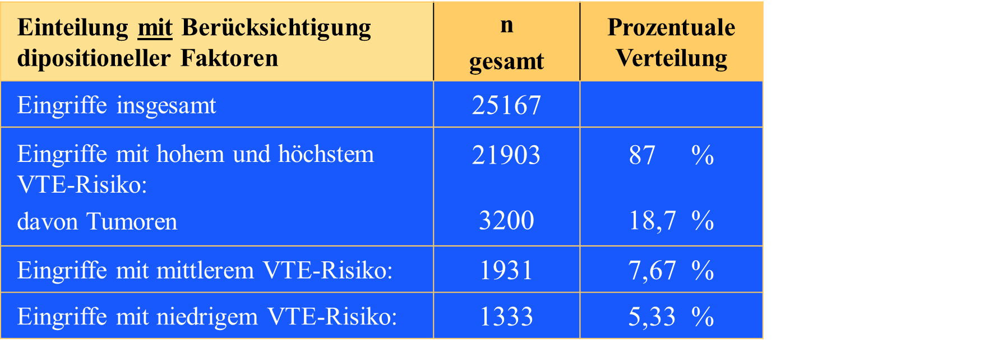
Schon aus Praktikabilitätsgründen sollte überlegt werden, ob nicht alle Patienten generell eine medikamentöse Thromboseprophylaxe …
… entsprechend dem hohen Risiko erhalten sollten.“…
P. Kujath, Vascular Care 2005

Slide 13
Laparoskopische Eingriffe vs. offene Chirurgie
Für lap. Eingriffe und Operationen mit minimal invasivem Zugang (minimal access surgery) gelten die gleichen Indikationen zur VTE-Prophylaxe wie bei offenen Eingriffen im Bauch- und Beckenbereich.
Einige Studien zeigen, dass die VTE-Inzidenz nach laparoskopischen Operationen niedriger als nach offenen Eingriffen ist, doch expositionelle Risiken waren gering.
aus den Leitlinien der Chirurgie 2015

Slide 14
Dauer
aus den Leitlinien der Chirurgie 2003, Chest 2004, ASCO 2013
Dauer einer
Thromboembolieprophylaxe
bei operativen Patienten
Allgemein:
7 bis 10 Tage

Slide 15
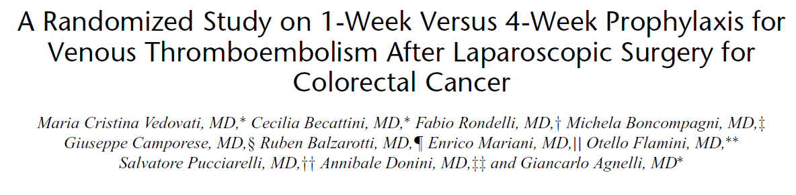
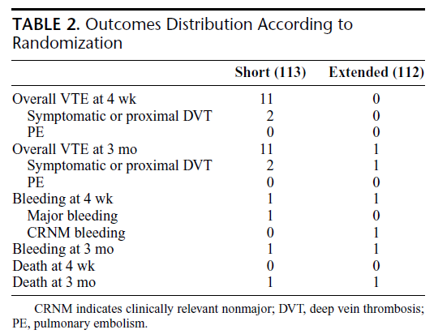
Ann Surg 2016 259:665–669

Slide 16
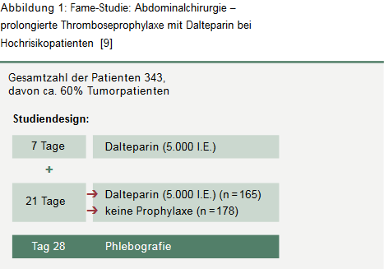
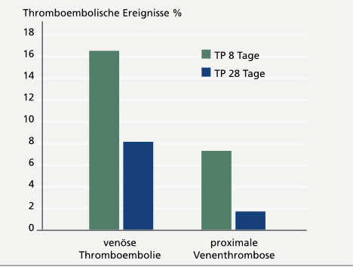
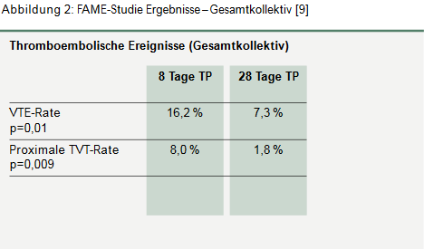
FAME-STUDY

Slide 17
Komplikationen
Postoperative Blutungskomplikationen
Blutungsrisiko bei rückenmarksnaher Leitungsanästhesie
Cave: bei Niereninsuffizienz CRL< 30 ml/min Dosisanpassung oder Wechsel auf UFH
Heparininduzierte Thrombozytopenien (HIT TYP II)
Allergische Reaktionen, Haarausfall
Transaminasenanstieg
Osteopenie

Slide 18

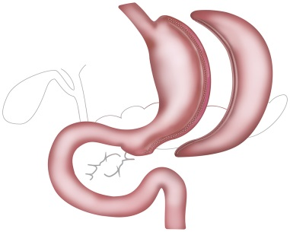
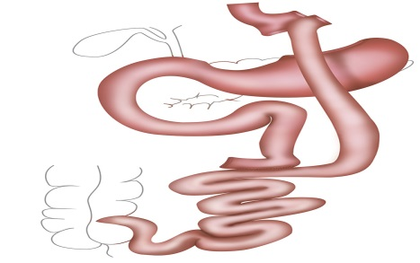
Outlook NOACS- PK and PD in Bariatrics
To investigate pharmacokinetic (PK) and pharmacodynamic (PD) parameters of Rivaroxaban in the perioperative bariatric setting
This trial investigates a new indication, i.e. thrombosis prophylaxis in bariatric surgery and it could be an alternative option to LMWH prophylaxis
Kröll D. et al. Pharmacokinetics and pharmacodynamics of rivaroxaban in bariatric surgery (under review BJP)
Notes:
.

Slide 19
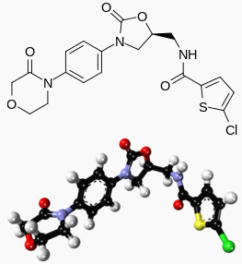

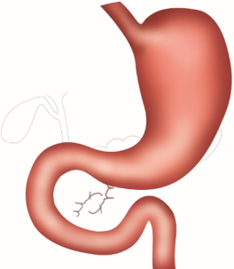
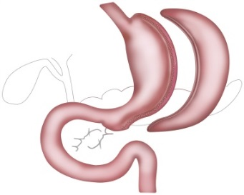
Conclusion
Rivaroxaban:
before
=
after
Rivaroxaban was well tolerated and safe
No significant difference in PK before and shortly after surgery independent of the bariatric procedure (SG or RYGB)
Resorption of rivaroxaban was rapidly and not significantly impaired by bariatric surgery and supported by PD

Slide 20
Outlook
Rivaroxaban will be investigated in a phase 2 clinical trial in the perioperative bariatric setting (BARIVA-Trial)
Randomized controlled trial: Thromboembolous Events in Abdominal Tumor Patients receiving Rivaroxaban (THEATRE Trial)
Therapeutic dose of rivaroxaban (20 mg) in high risk patients with preexisting anticoagulation therapy

Slide 21
Case Szenario
50 Jahre alte Frau Indikation zur elekt. lap. Cholezystektomie
  Moderates Lungenemphysem
  Keine Anamnese VTE
  Medikation: Spiriva®, albuterol
  Rauchstopp vor 1 Jahr
Was würden Sie empfehlen für eine postoperative Thromboseprophylaxe?

Slide 22
TED- Umfrage
A: UFH
B: NMH + physikalische Massn.
C: Basis- und physikalische Massn.
D: den Operateur fragen
E: ASS

Slide 23
TED- Umfrage
A: UFH
B: NMH + physikalische Massn.
C: Basis- und physikalische Massnahmen
D: den Operateur fragen
E: ASS

Slide 24
Take Home message
Operative Eingriffe, Verletzungen oder akuten Erkrankungen Risiko venöser Thromboembolien
Indikationsstellung: individuell und risikoadaptiert
Art und Umfang der Thromboseprophylaxe: Einteilung in Risikogruppen
Kontraindikationen
Tumorpatienten: verlängerte Thromboseprophylaxe

Slide 25
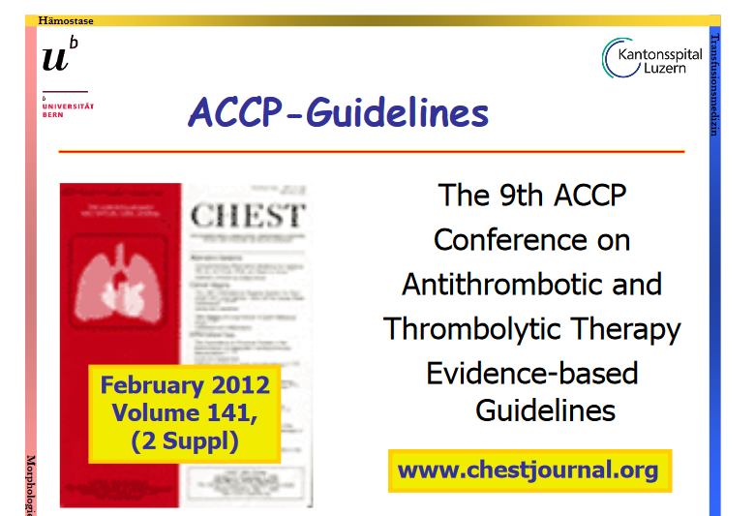

Literatur
www.angioweb.ch

Slide 26

Thank you

